Slide 1
ESP32 센서 테스트
이상우

Slide 2
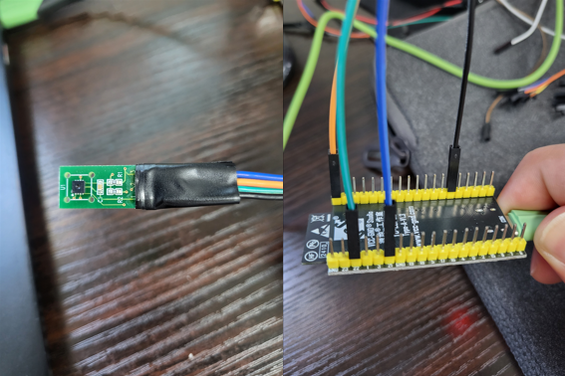
SCHT-M30(온,습도 센서)
배선 연결
VCC → ESP32의 3.3V (주황색)
GND → ESP32의 GND (검정색)
SDA → ESP32의 GPIO21 (파란색)
SCL → ESP32의 GPIO22 (녹색)

Slide 3
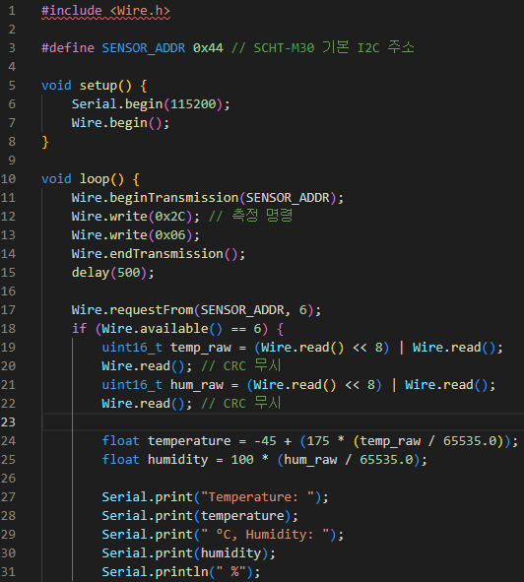
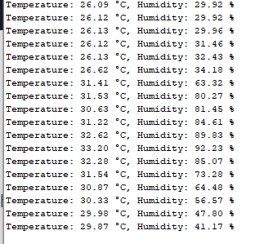
SCHT-M30(온,습도 센서)
조건의 변화를 주었을때
온도가 변화 되는것을 확인 함.
따라서 정상 동작한다고 판단 됨.

Slide 4
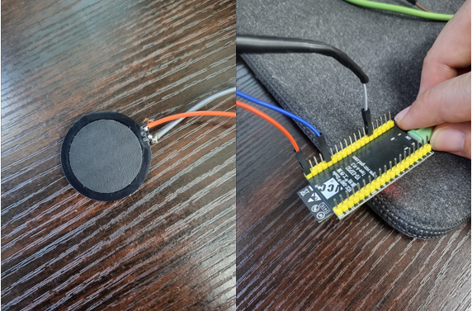
RA30P(압력감지센서)
배선 연결
VCC → ESP32의 3.3V (주황색)
GND → ESP32의 GND (검정색)
ADC → ESP32의 GPIO34 (파란색)

Slide 5
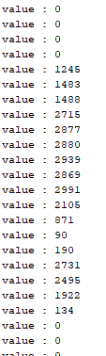
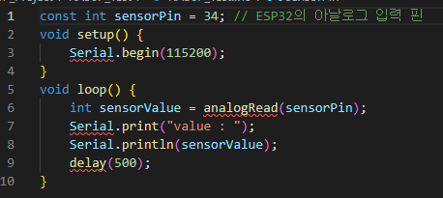
RA30P(압력감지센서)
조건의 변화를 주었을때
값이 변화 되는것을 확인 함.
따라서 정상 동작한다고 판단 됨.

Slide 6
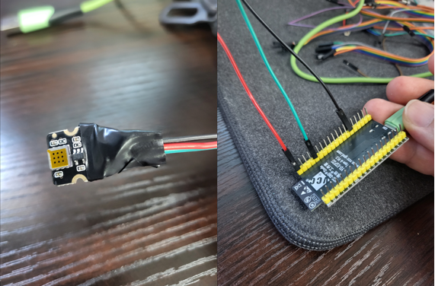
SEN0571(가스센서)
배선 연결
VCC → ESP32의 3.3V (주황색)
GND → ESP32의 GND (검정색)
ADC → ESP32의 GPIO34 (녹색)

Slide 7
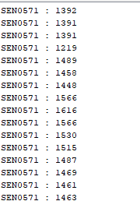
SEN0571(가스센서)
조건의 변화를 주었을때
값이 변화 되는것을 확인 함.
따라서 정상 동작한다고 판단 됨.
단, 변화량이 명확하지 않아
좀더 테스트 필요.

Slide 8
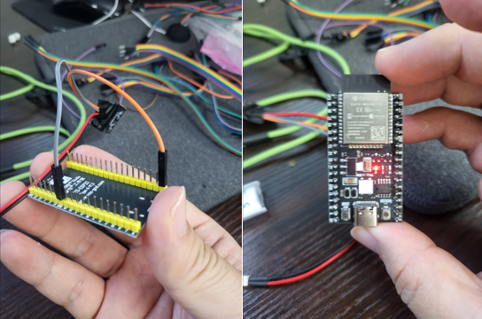
외부전원연결
배선 연결
VCC → ESP32의 5V (주황색)
GND → ESP32의 GND (검정색)

